Slide 1
AGENCY CMS
Система управления сайтом агентства
Выполнил: Скарбов Олег Группа: 9/2-РПО-24/3
Преподаватель: Данила Алексеевич
2026

Slide 2
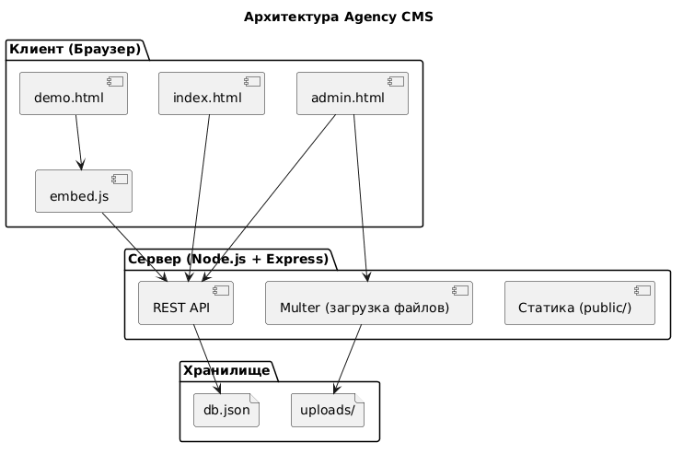
Архитектура

Slide 3
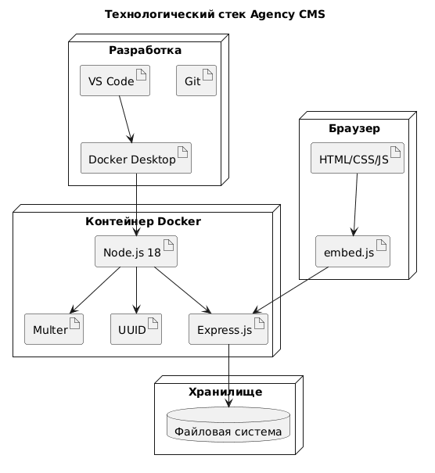
Технологии

Slide 4
Трудности и решения
Трудность | Решение
Docker не работал с русскими буквами в пути | Перенёс проект в C:\agency-cms
Ошибка EISDIR (читал папку как файл) | Удалил папку db.json, создал файл
Аватары не отображались | Настроил раздачу статических файлов
Интеграция с разными фреймворками | Создал независимый embed.js модуль
Docker Compose не находил конфигурацию | Пересоздал файл в UTF-8 без BOM

Slide 5
Запуск проекта
Запуск
docker-compose up --build
После запуска:
http://localhost:8000 → Портал http://localhost:8000/admin → Админ-панель http://localhost:8000/demo → Демо-сайт

Slide 6
Демонстрация
№ | Действие | Результат
1 | Запуск docker-compose up | Сервер запущен
2 | Открыть портал | Главная страница
3 | Перейти в админ-панель | Форма управления
4 | Добавить сотрудника | Появляется карточка
5 | Сменить цвет | Меняются цвета на демо
6 | Добавить ссылку/кнопку | Появляется на демо
7 | Открыть демо-сайт | Всё отображается
8 | Открыть /api/team | JSON с данными

Slide 7
Интеграция на любой сайт
<!-- 1. Подключить скрипт -->
<script src="https://ваш-сервер/embed.js"></script>
<!-- 2. Добавить контейнеры -->
<div id="team-container"></div>
<div id="links-container"></div>
<!-- 3. Инициализировать -->
<script>
AgencyCMS.loadTeam('#team-container');
AgencyCMS.applyTheme();
AgencyCMS.loadLinks('#links-container');
</script>

Slide 8
Результаты
✅ ВСЕ ТРЕБОВАНИЯ ВЫПОЛНЕНЫ
✅ Карточки "Команда" (аватар, ФИО, должность, описание)
✅ Цветовая тема (изменение ключевых цветов)
✅ Внешние ссылки (a href и button)
✅ Docker + запуск в одну команду
✅ REST API + документация
✅ Инструкция по интеграции в README.md

Slide 9


